Slide 1
Муниципальное бюджетное дошкольное образовательное учреждение
«Детский сад №6»
«Представление опыта работы»
Воспитатель: Горбачева Ольга Ивановна

Slide 2
Цели и задачи:
3. Систематизировать работу по формированию общей культуры, социально-нравственному, духовно-нравственному воспитанию детей.
4. Развивать личностные качества детей, которые позволят им обеспечить социальную успешность.
1. Любить детей.
2. Продолжить работу по взаимодействию с семьёй, по созданию благоприятного микроклимата в воспитании здорового ребенка применяя здоровьесберегающие технологии.

Slide 3
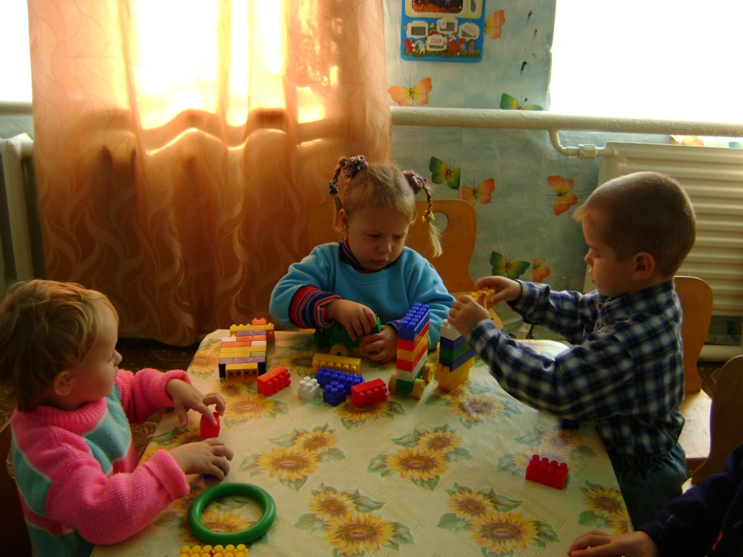
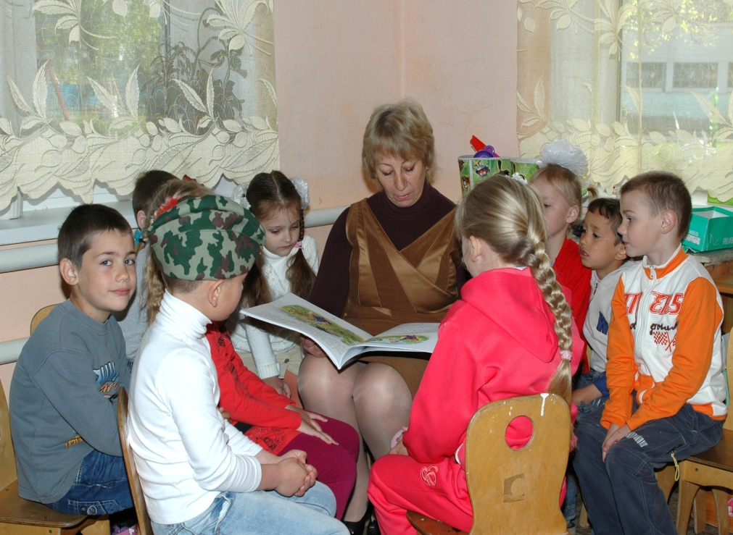

Slide 4
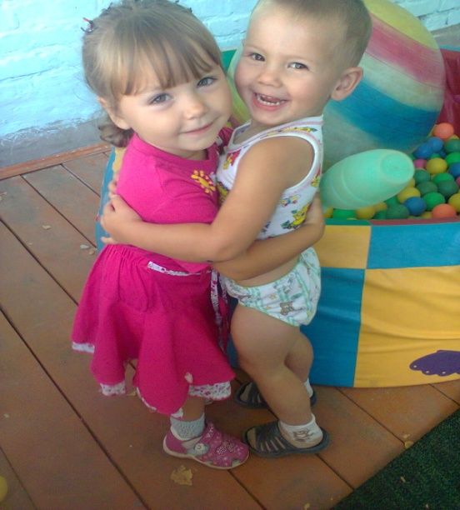
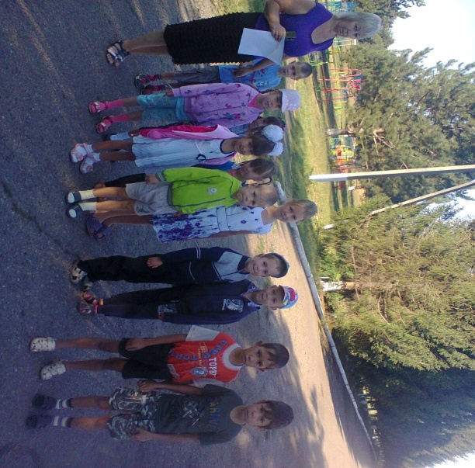

Slide 5
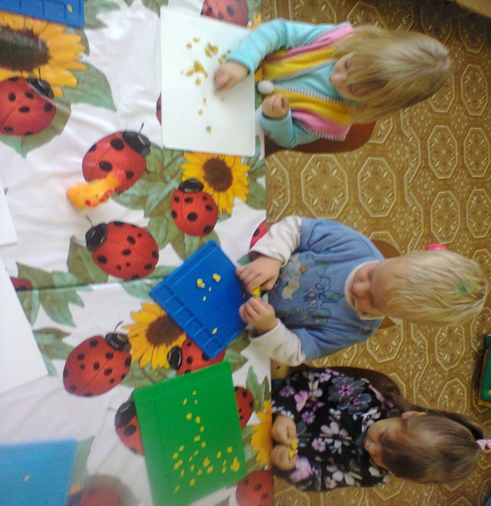
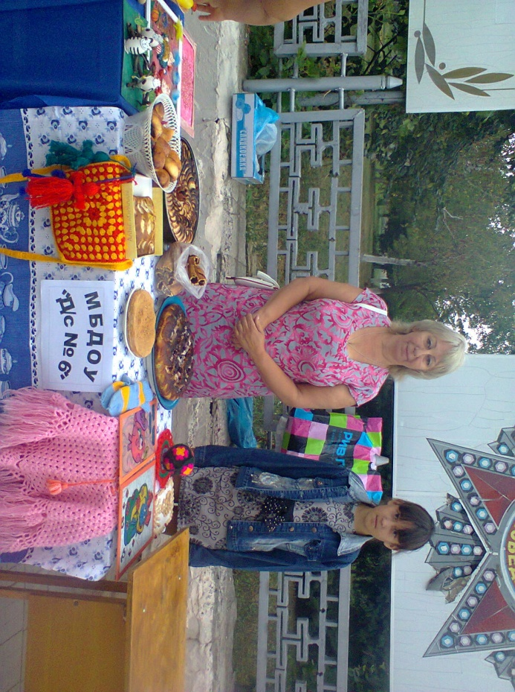

Slide 6
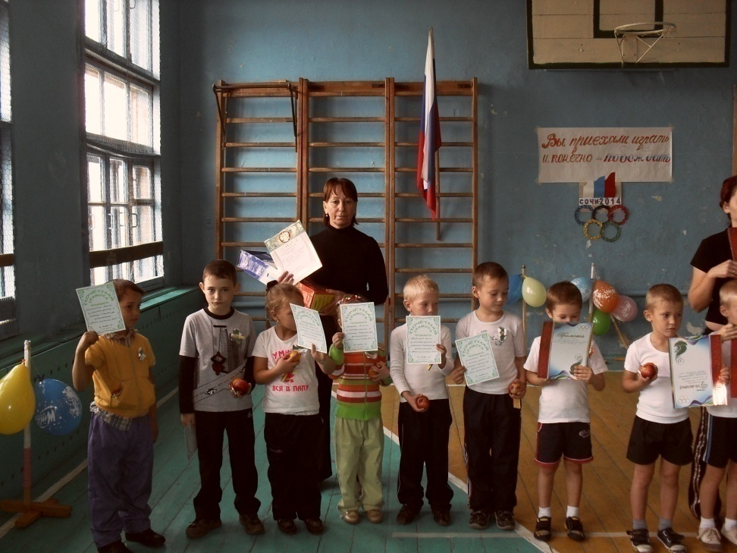
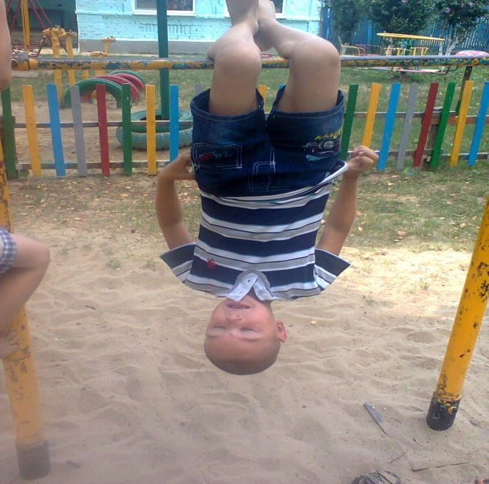

Slide 7
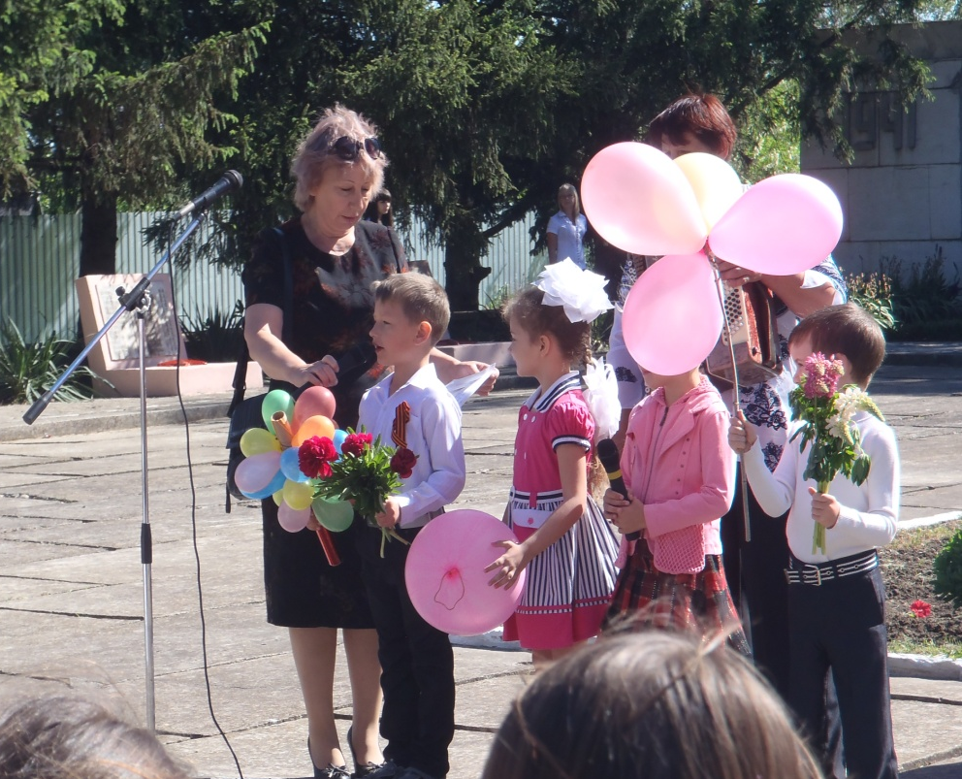
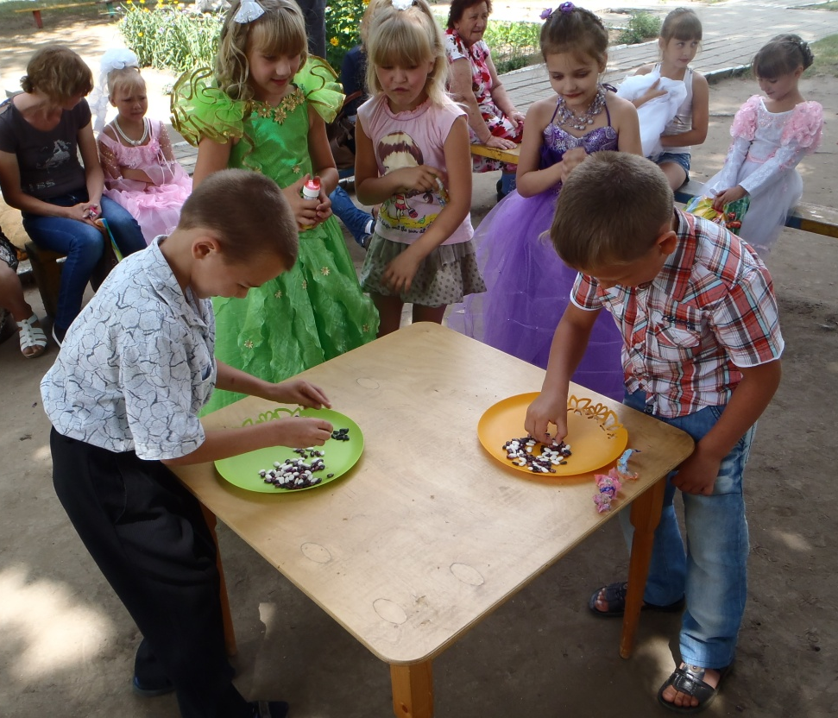

Slide 8
Мой девиз
Люби детей, ласкай их и лелей,
Себя ты не жалей, отдай сполна!
Зерно добра, ты в их сердца посей,
И всё хорошее вернётся как волна.
И жизнь твоя наполнится теплом,
И будет полной, как речной поток.
А всходы эти, вырастут потом,
Дадут счастливый, радостный росток.
  Благодарю за внимание!

